Slide 1







PHÒNG GD & ĐT QUẬN LONG BIÊN
TRƯỜNG TIỂU HỌC PHÚC LỢI
MÔN: TIẾNG VIỆT
Bài: Ôn tập giữa học kì 2 ( tiết 1 - 2)

Slide 2

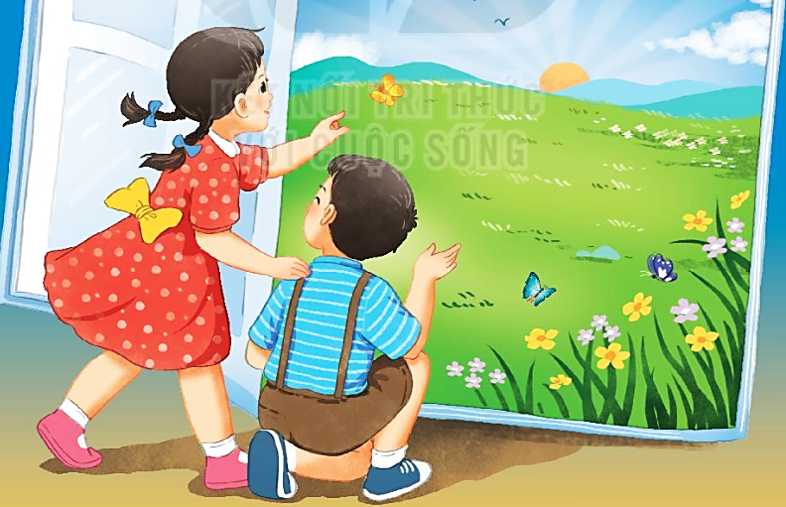
ÔN TẬP GIỮA HỌC KÌ 1

Slide 3


ÔN TẬP GIỮA HỌC KÌ 1
TIẾT 1 – 2

Slide 4
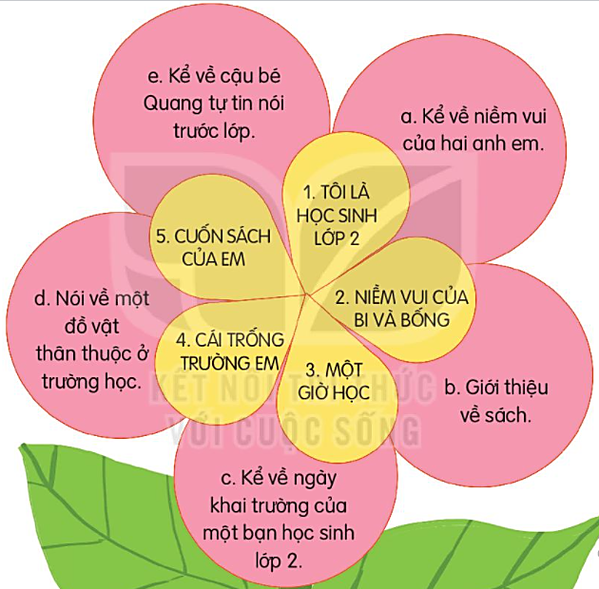
1. Tìm tên bài đọc tương ứng với nội dung của bài
1 – c
2 – a
3 – e
4 – d
5 – b

Slide 5




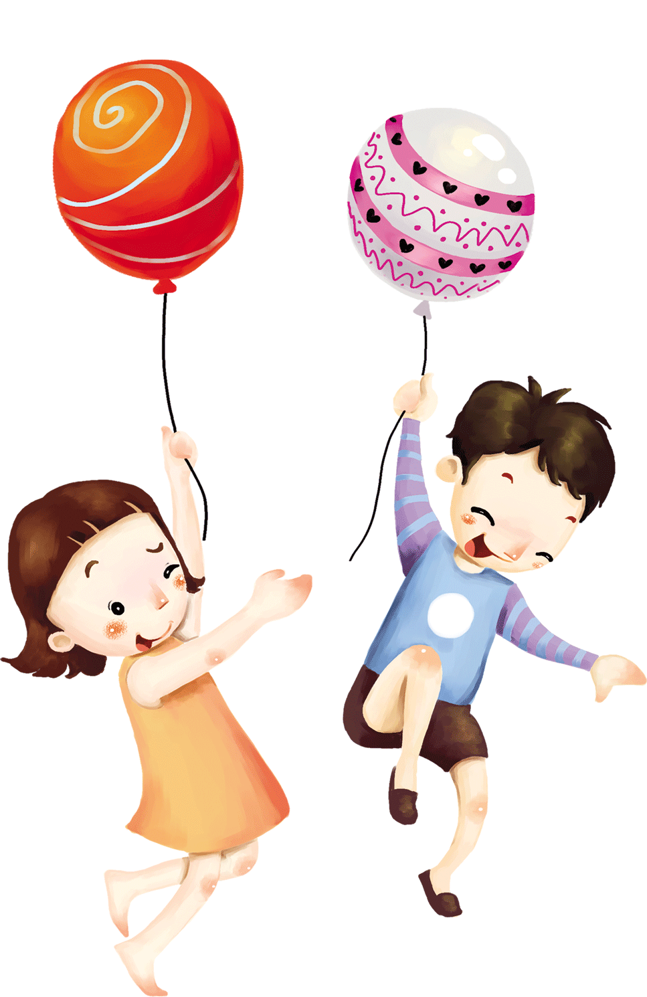

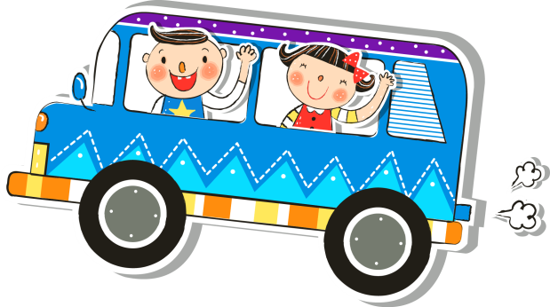

Trân trọng cảm ơn!

